Slide 1

billard
SISTEMA DE CONTROL DE BILLAR/POOL AUTOMATIZADO
Juan Esteban Montoya Ramirez

Slide 2
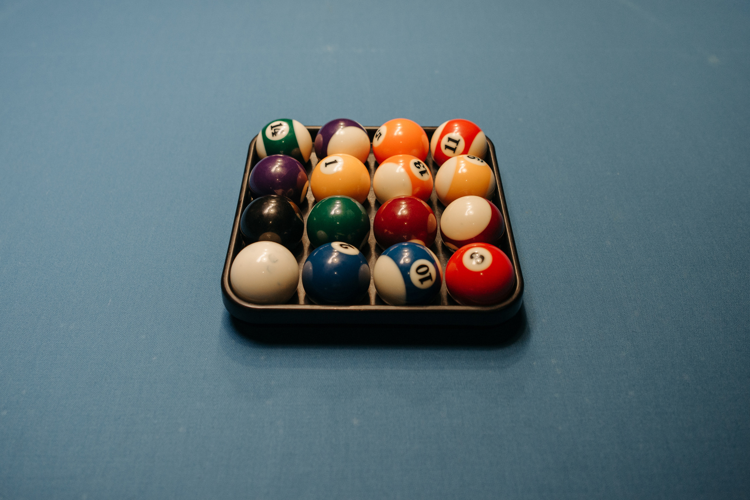
¿QUÉ PROBLEMA RESOLVEMOS?
El billar es un deporte de alta precisión donde la gestión del puntaje y el arbitraje dependen casi exclusivamente de la intervención humana. En entornos recreativos y semiprofesionales, esto conlleva tres problemas principales:

Slide 3
¿QUÉ PROBLEMA RESOLVEMOS?
Interrupción del flujo de juego: Los jugadores deben detenerse para anotar puntajes manualmente.
Disputas subjetivas: En situaciones confusas (faltas, bolas que entran y salen, orden de turno), no hay un registro imparcial.
Falta de métricas: A diferencia de los e-sports o deportes profesionalizados con "Ojo de Halcón" (Hawk-Eye), el jugador promedio no tiene estadísticas sobre su efectividad (porcentaje de aciertos, bolas más difíciles, etc.).

Slide 4
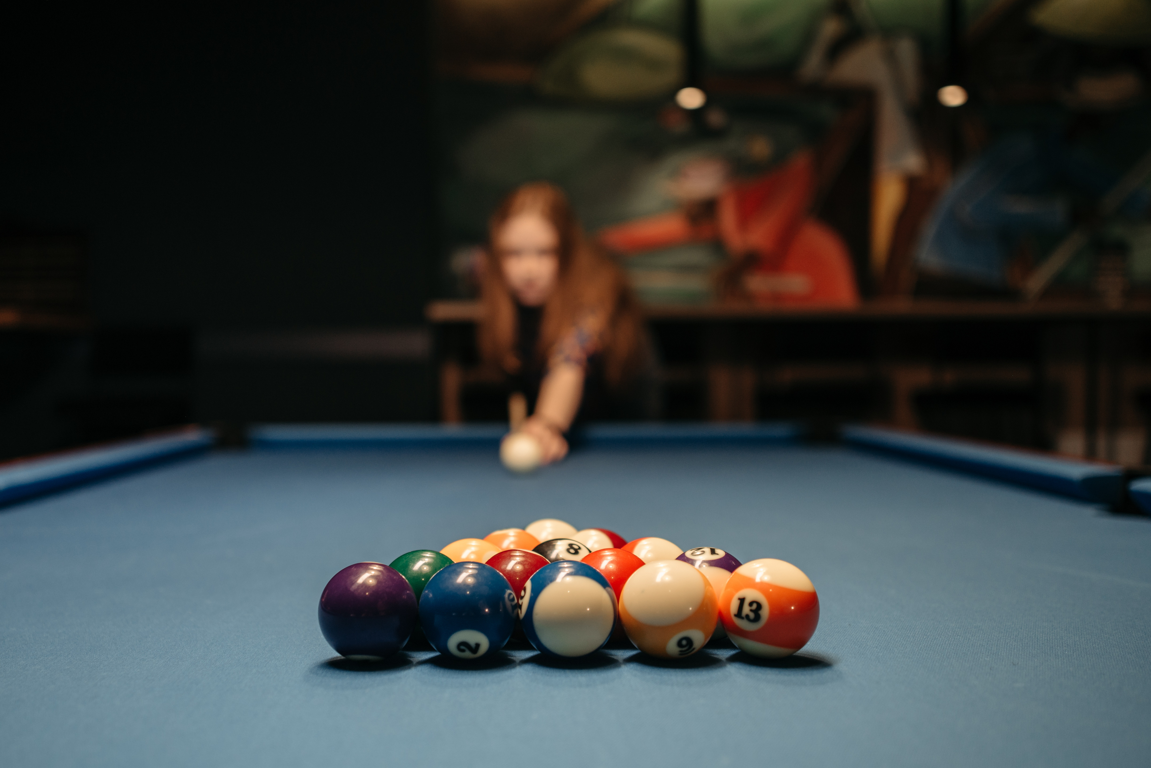
SOLUCIÓN PROPUESTA

Slide 5
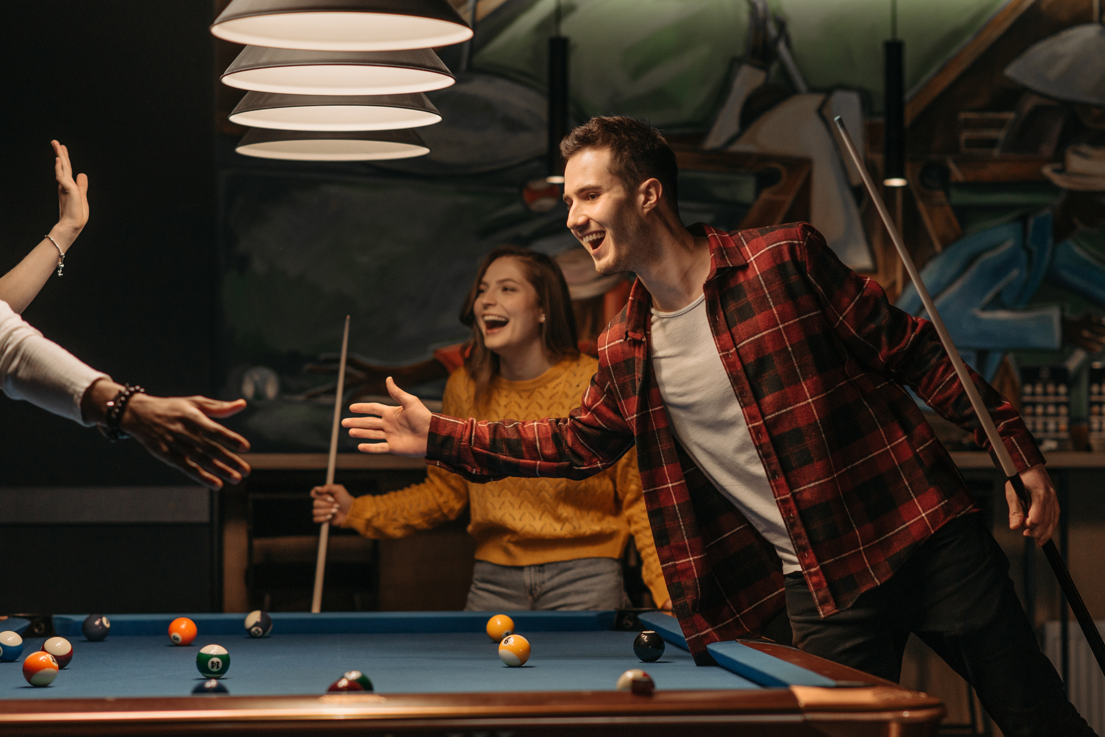
La solución propuesta, denominada, consiste en un sistema de arbitraje autónomo basado en visión artificial que utiliza la arquitectura YOLOv11 para procesar en tiempo real una vista cenital de la mesa de juego. Mediante la detección simultánea de objetos y algoritmos de seguimiento (tracking), el software valida con precisión el ingreso de las bolas en las troneras y correlaciona espacial y temporalmente este evento con la posición de los usuarios, permitiendo identificar automáticamente qué jugador ejecutó el tiro y adjudicar el puntaje correspondiente, eliminando así la necesidad de registro manual y las disputas subjetivas.

Slide 6

DATASET

Slide 7
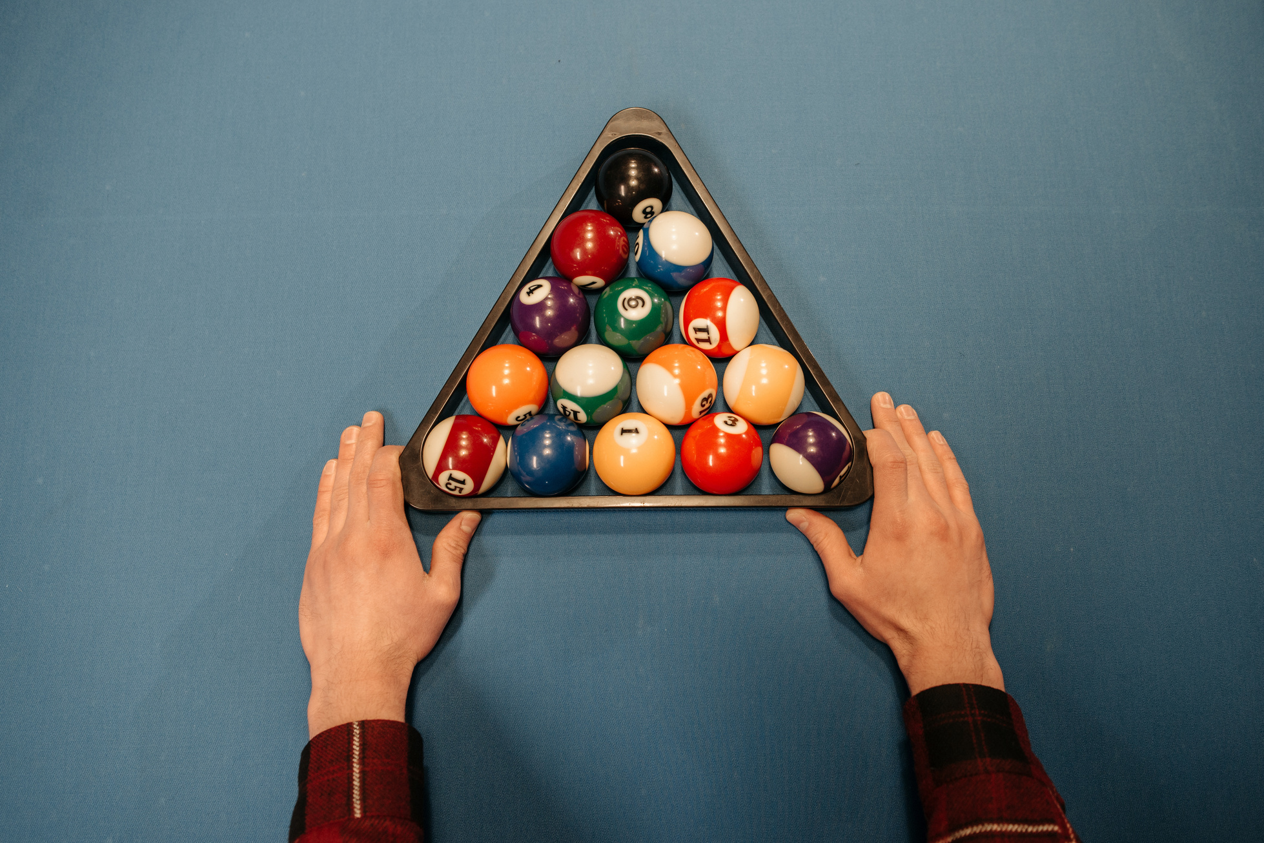
BILLARDS - ROBOFLOW
Billards es una base de datos publicada en mayo de 2023 open source en roboflow, esta base de datos contiene 986 imagenes de bolas de billar en diferentes posiciones etiquetadas, son 16 etiquetas ya que son las bolas de 1 al 15 mas la bola blanca

Slide 8
POCKET DETECTION COMPUTER VISION
Pocket Detection Computer vision es un dataset de troneras de mesas de billar con 10 clases, 6 troneras y 4 puntos de ubicacion de la mesa con 1.3k de imagenes.

Slide 9
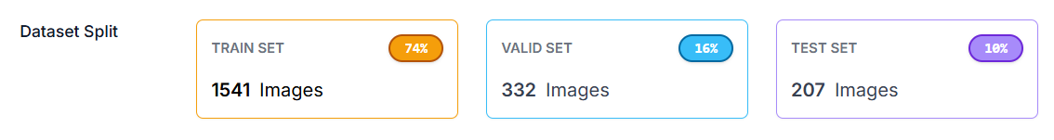
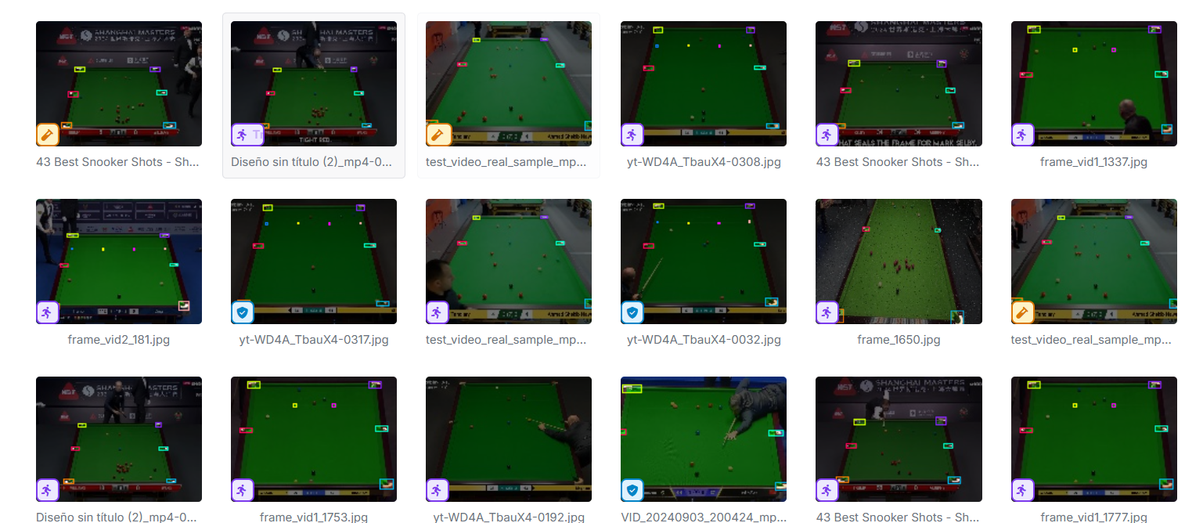

Slide 10
ARQUITECTURA Y ENTRENAMIENTO
Se implementó la arquitectura YOLO11 Nano (yolo11n), seleccionada por su eficiencia en inferencia y bajo consumo de memoria, inicializando el modelo con pesos preentrenados para aprovechar el aprendizaje por transferencia. El entorno de entrenamiento se configuró con imágenes redimensionadas a 640x640 píxeles y un tamaño de lote (batch size) de 64, utilizando Automatic Mixed Precision (AMP) para acelerar el cómputo en la GPU. El ciclo de aprendizaje se definió para un máximo de 200 épocas, integrando un mecanismo personalizado de Early Stopping con una paciencia de 20 épocas y un umbral de mejora de 0.001, lo que permite detener el proceso automáticamente al detectar estancamiento en la pérdida de validación, previniendo eficazmente el sobreajuste (overfitting).

Slide 11
ARQUITECTURA Y ENTRENAMIENTO
Para maximizar la capacidad de generalización del modelo, se aplicó un esquema robusto de aumento de datos (data augmentation) que incluye la técnica de Mosaic (100%), junto con transformaciones geométricas como rotación (10°), traslación, escalado (50%) y volteo horizontal. La optimización de los hiperparámetros incluyó un ajuste fino de la tasa de aprendizaje inicial con un periodo de calentamiento (warmup) de 3 épocas para estabilizar los gradientes al inicio. Asimismo, se calibraron específicamente los pesos de las funciones de pérdida asignando mayor prioridad a la regresión de las cajas delimitadoras (box=7.5) y a la pérdida focal de distribución (dfl=1.5) frente a la clasificación (cls=0.5) para mejorar la precisión en la localización de los objetos detectados.

Slide 12
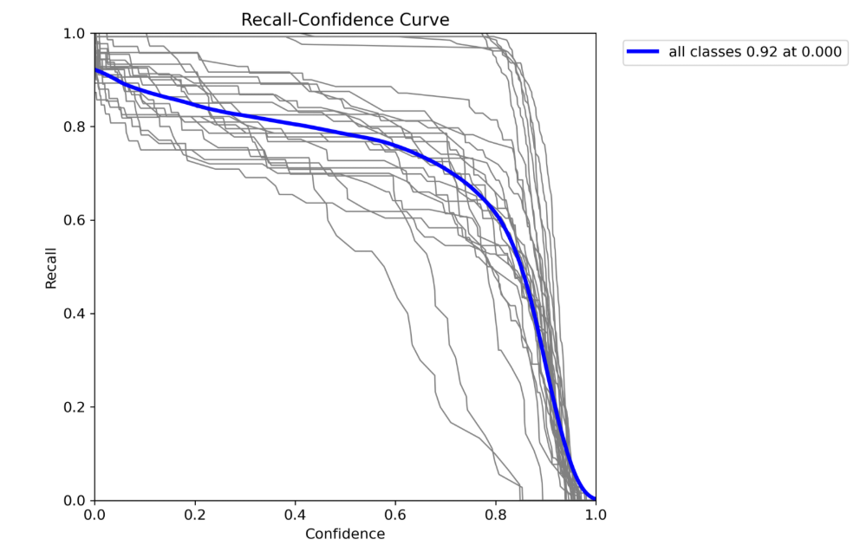
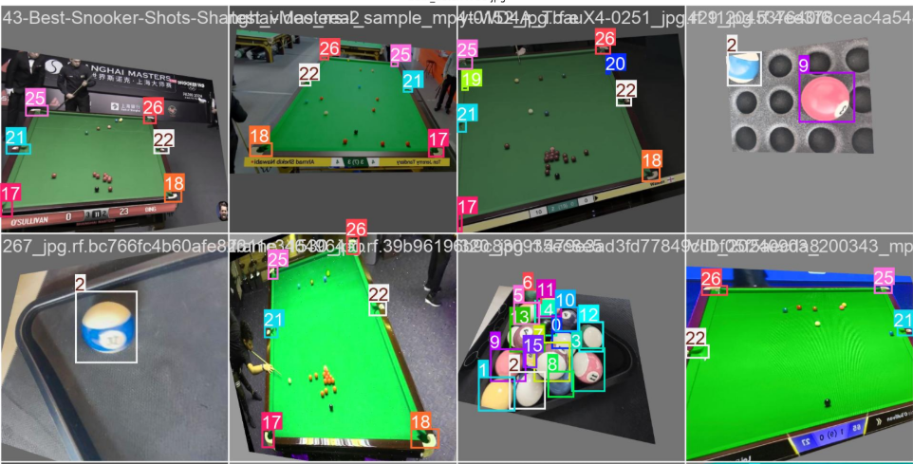

Slide 13
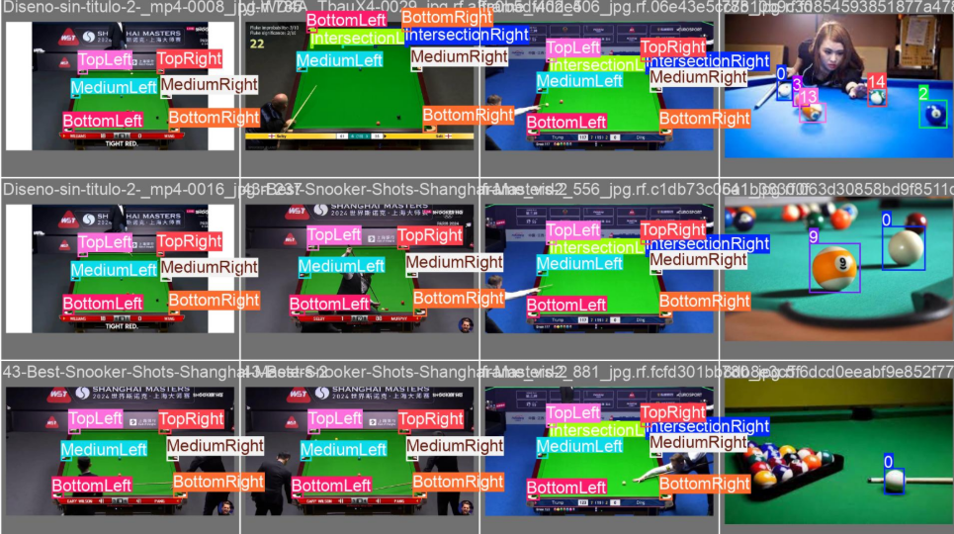
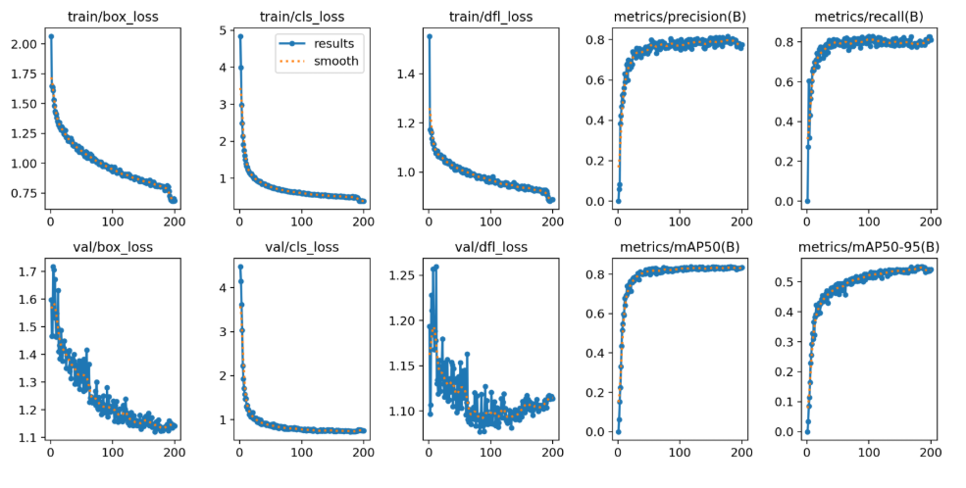

Slide 14
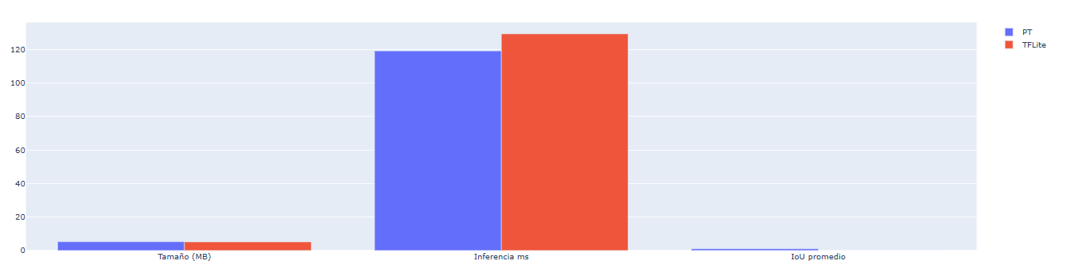
ORIGINAL VS TFLITE

Slide 15
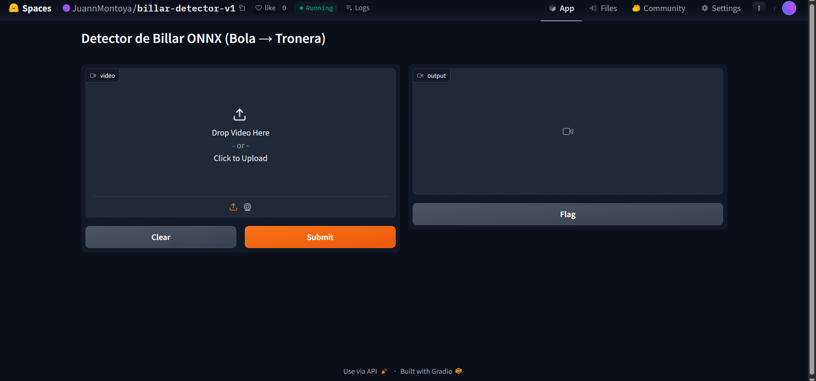
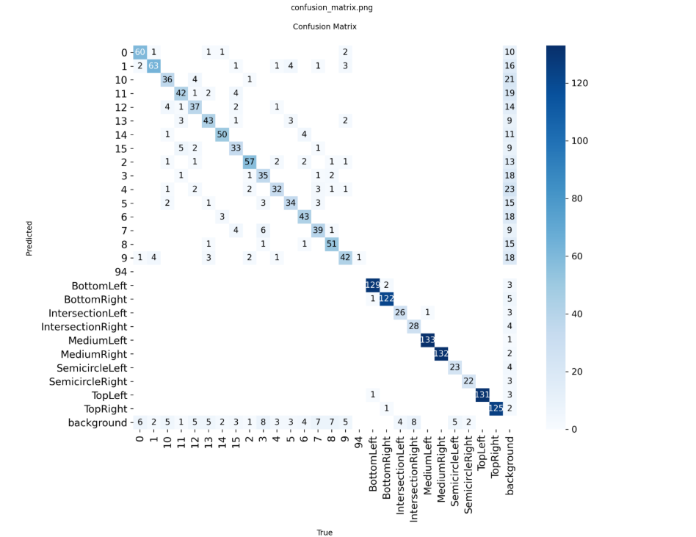

Slide 16
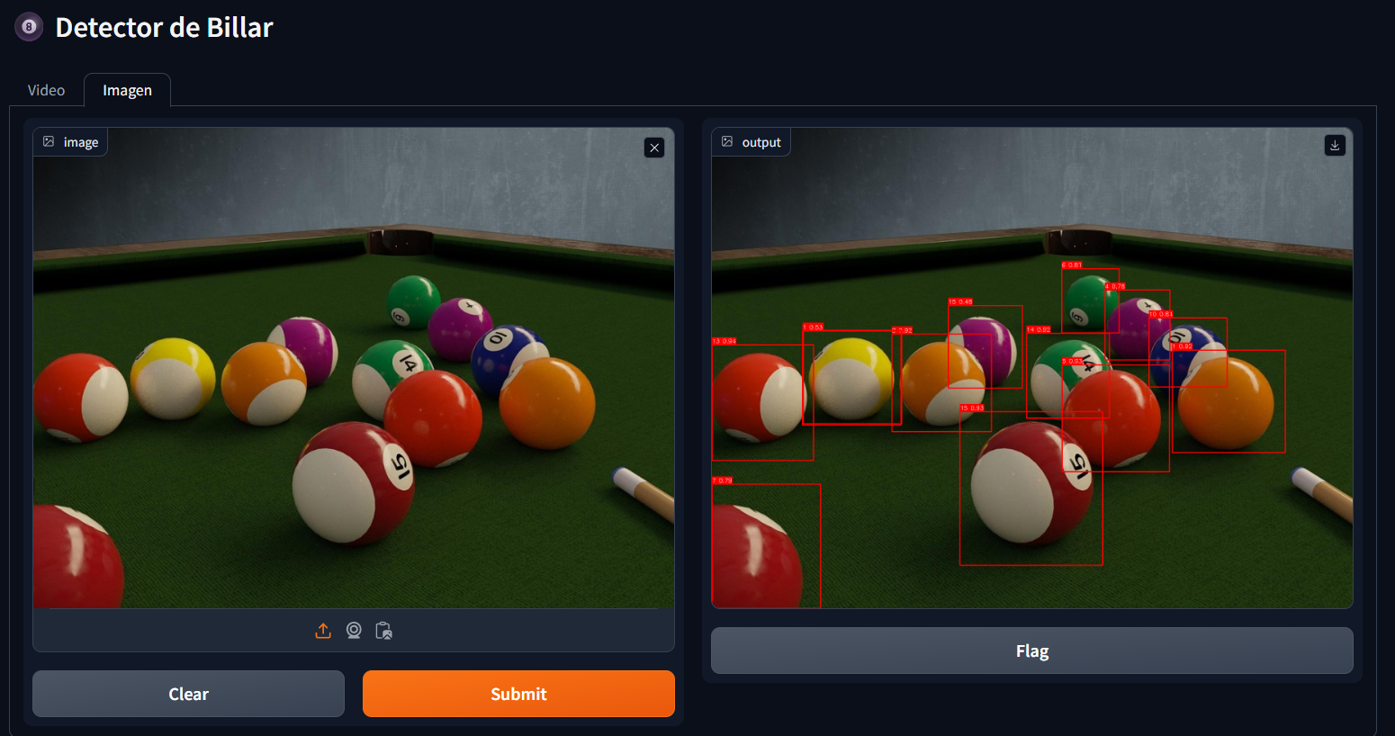

Slide 17
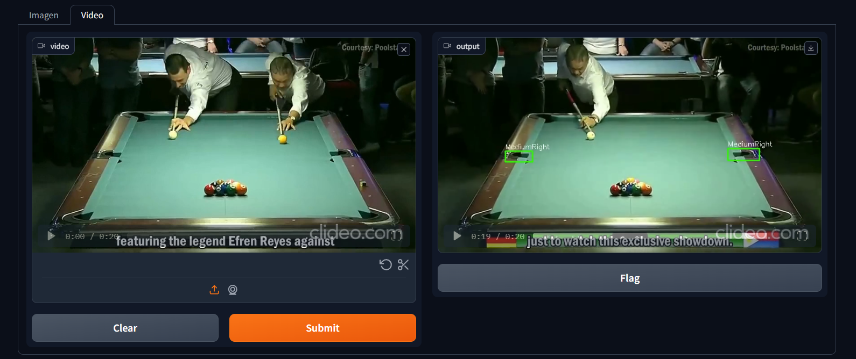

Slide 18
DESPLIEGUE EN HUGGINGFACE
Huggingface link

Slide 19
CONCLUSION
El modelo YOLO11 Nano ha demostrado ser una solución robusta y altamente eficiente, logrando una velocidad de inferencia Buena lo que valida plenamente su viabilidad para despliegues en tiempo real sobre dispositivos edge mediante LiteRT. El sistema exhibe un dominio excepcional de la geometría espacial, con una precisión casi perfecta (>99%) en la detección de bordes y esquinas de la mesa, y mantiene un rendimiento sólido en la identificación de bolas (mAP global de 0.836), destacando la fiabilidad en el seguimiento de la bola blanca. La estrategia de ajuste de pérdidas (box=7.5) resultó exitosa al generar cajas delimitadoras muy ajustadas (mAP@50-95 de 0.55), aunque los resultados evidencian la necesidad de una limpieza de datos para eliminar clases ruidosas (como la clase 94) y equilibrar el rendimiento en bolas específicas en futuras iteraciones.

